Slide 1
Алотропні модифікації карбону

Slide 2
Алотропні модифікації карбону
Хімічний елемент Карбон утворює кілька простих речовин. Їх загальна хімічна назва вуглець.
Алотропія – це явище існування хімічного елемента у вигляді двох або кількох простих речовин, різних за властивостями і будовою.
Алотропні модифікації – це ці прості речовини.

Slide 3
Вуглець утворює декілька алотропних видозмін
1. Природні:
Алмаз
Графіт
Фуреллен
Вуглецеві нонотрубки
2. Штучні:
Карбін
Графен
аморфний вуглець у вигляді сажі і деревного вугілля

Slide 4
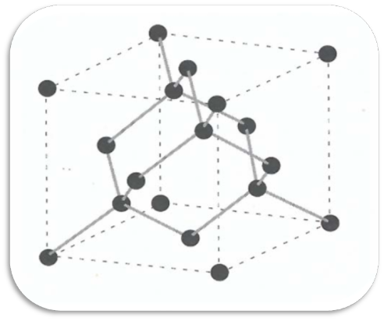
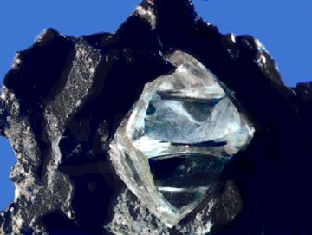
Алмаз
безбарвний прозорий мінерал класу самородних неметалів, тверда кристалічна кубічна алотропна видозміна Карбону. Алмаз належить до дорогоцінних каменів і є найтвердішою з відомих речовин.

Slide 5
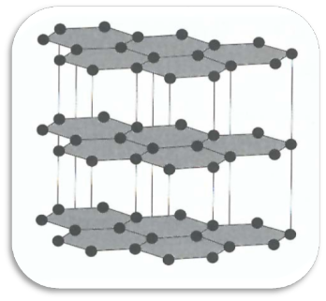
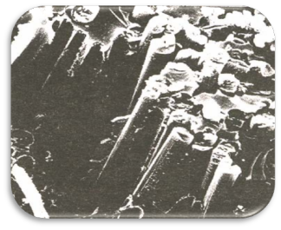
Графіт
мінерал класу самородних напівметалів, найстійкіший у земній корі кристалічний різновид вуглецю

Slide 6
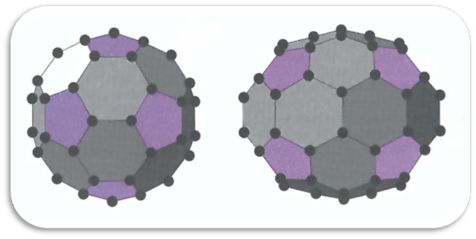
Фуреллен
одна з кількох алоторопних модифікацій Карбону. Найвідоміший фулерен — молекула C₆₀, яка має ідеальну форму футбольного мяча.

Slide 7
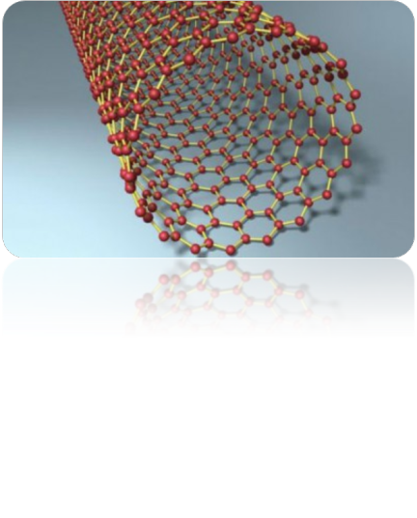
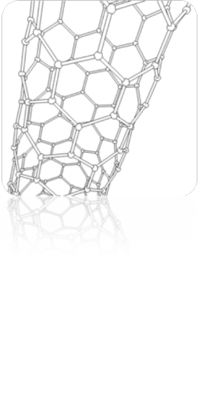
Вуглецеві нанотрубки
протяжні циліндричні структури діаметром від одного до декількох десятків наномерів і завдовжки до декількох мікрон складаються з однієї або декількох згорнутих в трубку гексагональних графітових площин (графенів) і закінчуються зазвичай півсферичною головкою.

Slide 8
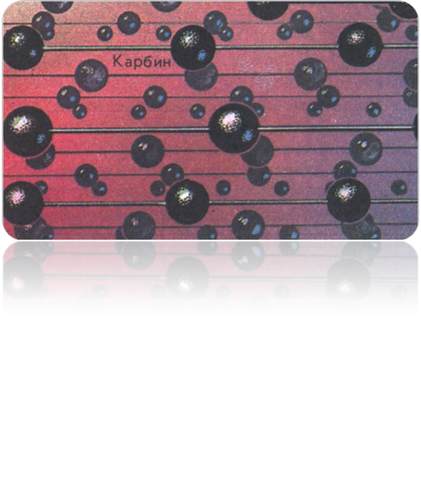
Карбін
кристалічна лінійна модифікація вуглецю. К. – електронейтральні сполуки одновалентного атома вуглецю з вільною електронною парою та неспареним електроном.

Slide 9
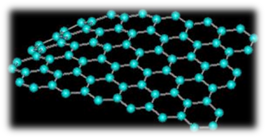
Графен
одна з алотропних форм вуглецю, моноатомний шар атомів вуглецю із гексагональною структурою. Графен був відкритий в 2004 Андрієм Геймом та Костянтином Новосьоловим із Манчестерського універстету. За це відкриття Гейм та Новосьолов були нагороджені Нобелівською премією з фізики за 2010.

Slide 10
Аморфний вуглець
стан вуглецю з неврегульованою структурою
вигляд сажі, деревного вугілля

Slide 11
Застосування вуглецю
Деревне вугілля має здатність адсорбувати (поглинати) на своїй поверхні різні гази і деякі речовини з розчинів. Адсорбція відбувається поверхнею вугілля, тому воно здатне поглинати (адсорбувати) тим більшу кількість речовин, чим більша його сумарна поверхня, тобто чим більше воно подрібнене або пористе. Пористість, а разом з тим і адсорбційна здатність деревного вугілля різко збільшується при попередньому нагріванні в струмені водяної пари. При цьому пори вугілля очищаються від смолистих речовин і його внутрішня поверхня дуже збільшується. Таке вугілля називається активованим.

Slide 12
Дякую за увагу!

